Slide 1
СОЗДАНИЕ ЕДИНОЙ СИСТЕМЫ АВТОМАТИЗАЦИИ ОРГАНИЗАЦИОННЫХ МЕР В ОБЛАСТИ ЗАЩИТЫ ИНФОРМАЦИИ ОРГАНОВ ИСПОЛНИТЕЛЬНОЙ ВЛАСТИ
И МЕСТНОГО САМОУПРАВЛЕНИЯ РОСТОВСКОЙ ОБЛАСТИ НА БАЗЕ ПРОГРАММНОГО КОМПЛЕКСА «АЛЬФАДОК»
Докладчик:
Заместитель генерального директора ООО «КСБ-СОФТ»
Сорокин Максим Александрович
28 сентября 2017 года
www.alfa-doc.ru

Slide 2
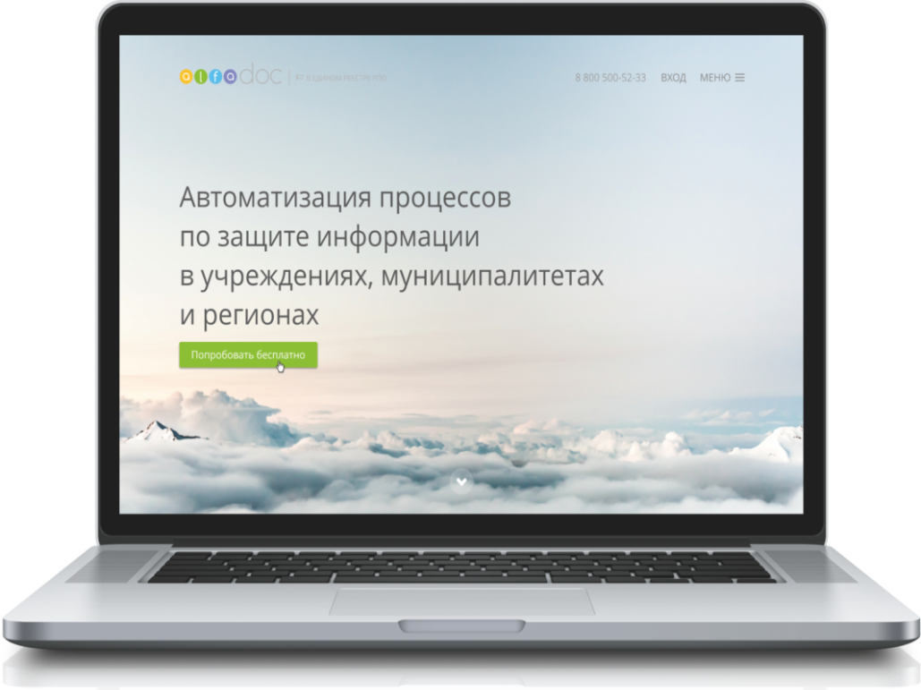
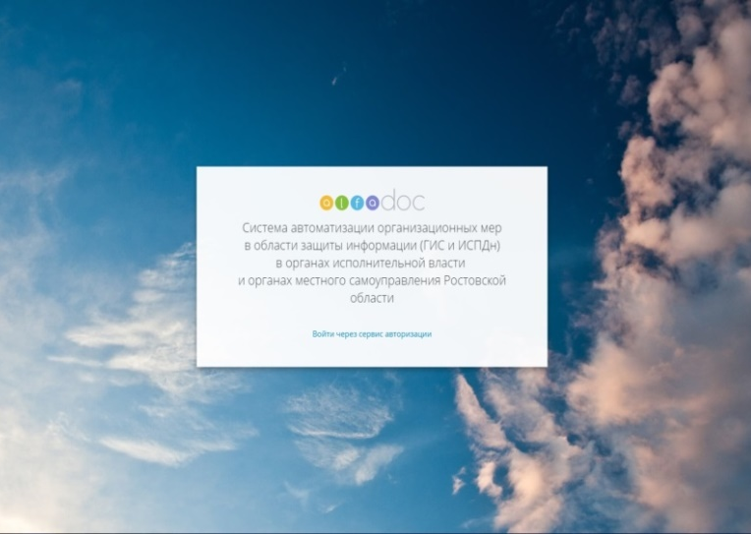
САОМ ЗИ РОСТОВСКОЙ ОБЛАСТИ. ДЕТАЛИ ПРОЕКТА
ЗАКАЗЧИК: Министерство информационных технологий и связи Ростовской области
УЧАСТНИКИ ПРОЕКТА: 54 органа государственной власти и местного самоуправления
ФИНАНСИРОВАНИЕ: 3 млн. рублей
СРОКИ РЕАЛИЗАЦИИ: Май-июль 2017

Slide 3
САОМ ЗИ РОСТОВСКОЙ ОБЛАСТИ. ЦЕЛИ Создания
ОБЕСПЕЧЕНИЕ ЕДИНОЙ ПОЛИТИКИ ИНФОРМАЦИОННОЙ БЕЗОПАСНОСТИ В РЕГИОНЕ
ОБЕСПЕЧЕНИЕ ЦЕНТРАЛИЗОВАННОГО КОНТРОЛЯ
ОБЕСПЕЧЕНИЕ ВЫПОЛНЕНИЯ ТРЕБОВАНИЙ ЗАКОНОДАТЕЛЬСТВА В СФЕРЕ ИБ
ПОВЫШЕНИЕ ЭФФЕКТИВНОСТИ РАБОТЫ СПЕЦИАЛИСТОВ ПО ИБ
ПОВЫШЕНИЕ ОБЩЕГО УРОВНЯ ЗНАНИЙ СПЕЦИАЛИСТОВ, РАБОТАЮЩИХ С ЗАЩИЩАЕМОЙ ИНФОРМАЦИЕЙ, В ОБЛАСТИ ИБ
ПОВЫШЕНИЕ ЭФФЕКТИВНОСТИ РАСХОДОВАНИЯ БЮДЖЕТНЫХ СРЕДСТВ НА МЕРОПРИЯТИЯ, СВЯЗАННЫЕ С ИБ

Slide 4
СХЕМА РАБОТЫ САОМ ЗИ РОСТОВСКОЙ ОБЛАСТИ
Серверная часть САОМ ЗИ в ЦОД Министерства информационных технологий и связи Ростовской области
Виртуализация: Vmware
ОС: Debian
СУБД: PostgreSQL
Прикладное ПО: Платформа «АльфаДок»
ViPNet
ViPNet
Client
Служба информационной и технической поддержки
ООО «КСБ-СОФТ»
Защищенная Корпоративная сеть телекоммуникационной связи (КСТС)
Клиентская часть САОМ ЗИ Интернет-браузер IE (9.0+), Mozilla Firefox (47.0+), Google Chrome (51.0+), Яндекс.Браузер, Opera (38.0+), Apple Safari (5.1+)
54
органа государственной власти и местного самоуправления Ростовской области

Slide 5
САОМ ЗИ РОСТОВСКОЙ ОБЛАСТИ. ЭТАПЫ СОЗДАНИЯ
1
СОЗДАНИЕ ЗАЩИЩЕННОГО КАНАЛА СВЯЗИ для проведения работ по установке, настройке и техническому сопровождению САОМ ЗИ
УСТАНОВКА И НАСТРОЙКА ПЛАТФОРМЫ «АЛЬФАДОК» на серверах Заказчика
ЭКСПЕРТНЫЙ АУДИТ информационных систем Заказчика, разработка документации по защите ПДн и информации в ГИС
ПРОВЕДЕНИЕ ОБУЧАЮЩЕГО ВЕБИНАРА по эксплуатации САОМ ЗИ для специалистов организаций-участников проекта
ПОДКЛЮЧЕНИЕ К САОМ ЗИ всех участников проекта
2
3
4
5

Slide 6
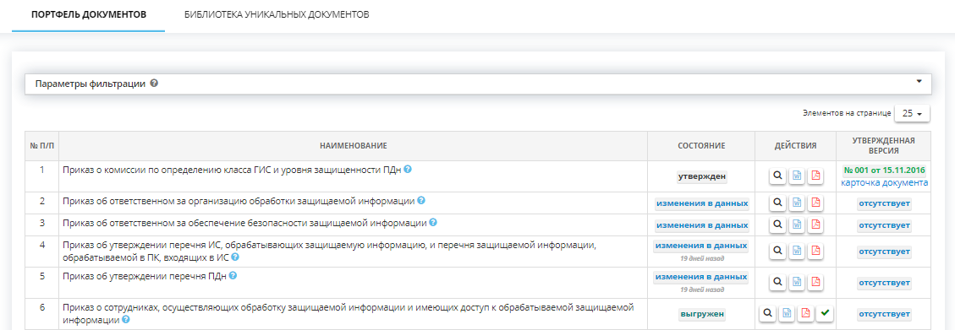
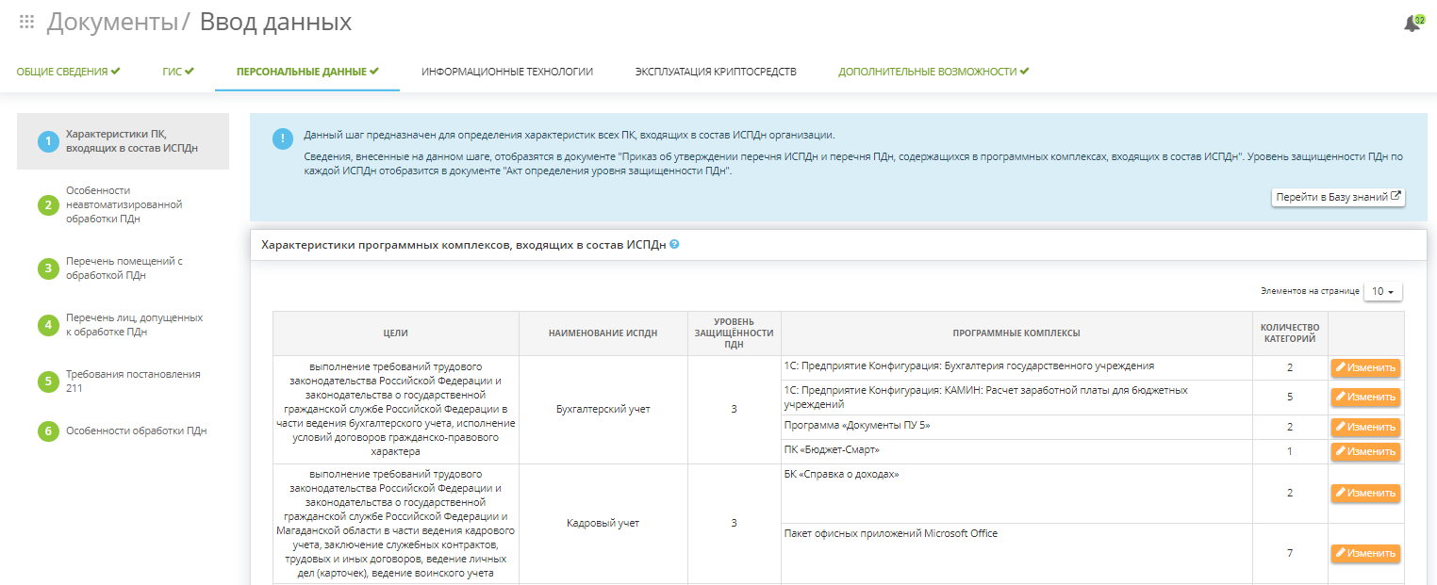
САОМ ЗИ РОСТОВСКОЙ ОБЛАСТИ. ФУНКЦИОНАЛ
РАЗРАБОТКА И АВТОМАТИЧЕСКАЯ АКТУАЛИЗАЦИЯ ОРД:
по обработке и защите ПДн
по защите информации в ГИС
по эксплуатации криптосредств

Slide 7
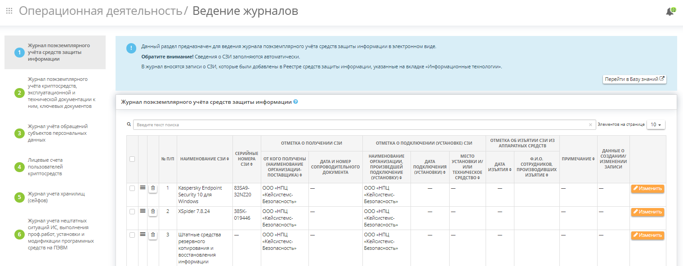
САОМ ЗИ РОСТОВСКОЙ ОБЛАСТИ. ФУНКЦИОНАЛ
ВЕДЕНИЕ ЭЛЕКТРОННЫХ ЖУРНАЛОВ

Slide 8
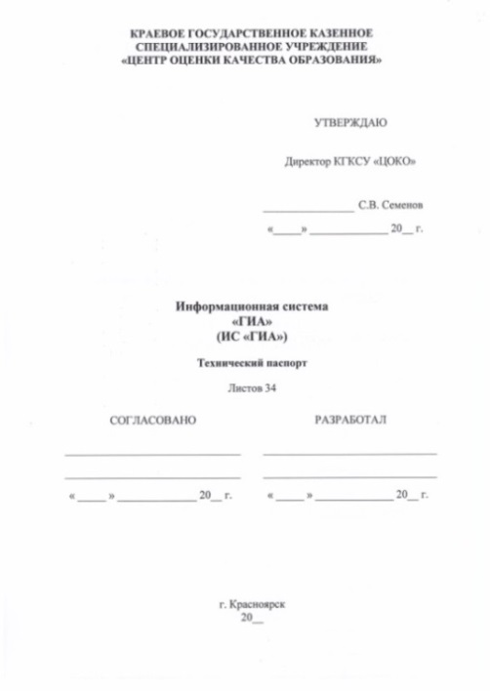
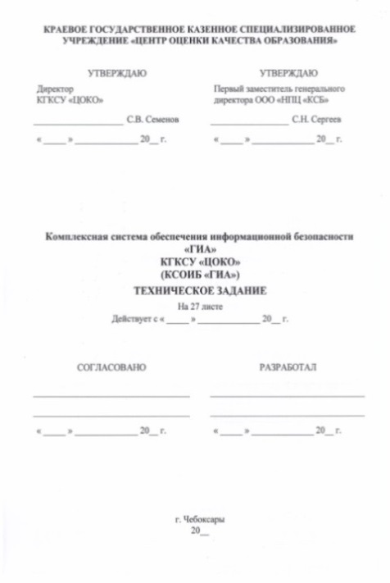
САОМ ЗИ РОСТОВСКОЙ ОБЛАСТИ. ФУНКЦИОНАЛ
ФОРМИРОВАНИЕ МОДЕЛЕЙ УГРОЗ И ДЕЙСТВИЙ НАРУШИТЕЛЯ
автоматическая актуализация при изменении БДУ ФСТЭК России
ИНВЕНТАРИЗАЦИЯ СРЕДСТВ ЗАЩИТЫ ИНФОРМАЦИИ
автоматически обновляемый справочник СЗИ и сертификатов соответствия на основе реестров СЗИ ФСБ России и ФСТЭК России
РАЗРАБОТКА ТЕХНИЧЕСКОЙ ДОКУМЕНТАЦИИ:
технические паспорта ИС
техническое задание на построение системы защиты информации
матрица доступа
ВЕДЕНИЕ РЕЕСТРА СПЕЦИАЛИСТОВ ПО ЗАЩИТЕ ИНФОРМАЦИИ

Slide 9
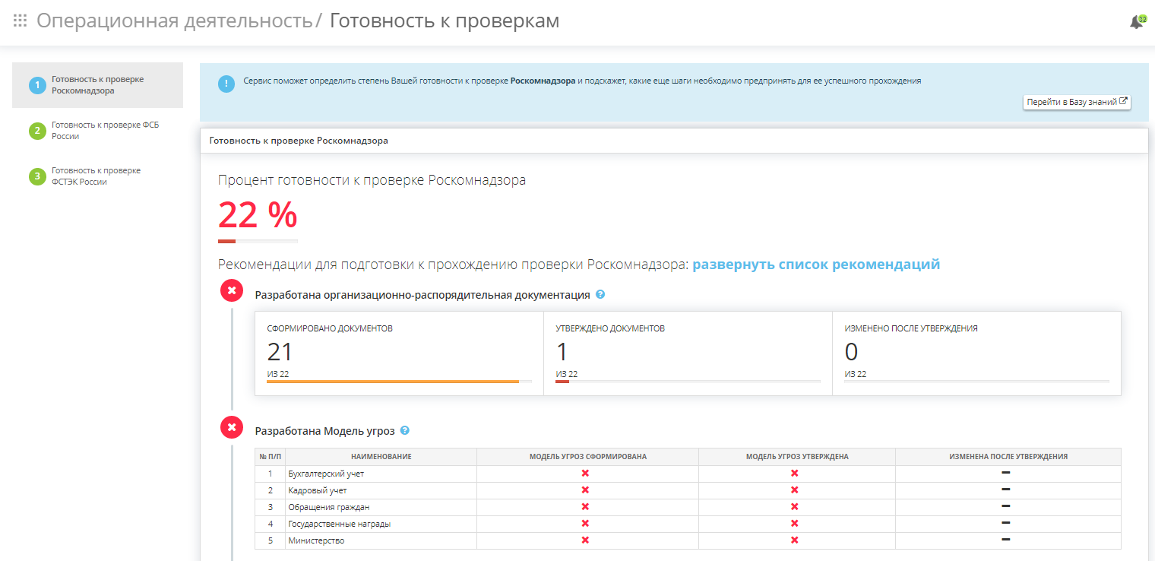
САОМ ЗИ РОСТОВСКОЙ ОБЛАСТИ. ФУНКЦИОНАЛ
АВТОМАТИЧЕСКОЕ УВЕДОМЛЕНИЕ О ПЛАНОВЫХ ПРОВЕРКАХ РОСКОМНАДЗОРА
САМООЦЕНКА ГОТОВНОСТИ К ПРОВЕРКАМ РОСКОМНАДЗОРА, ФСБ РОССИИ И ФСТЭК РОССИИ
ПЛАНИРОВАНИЕ ВНУТРЕННИХ ПРОВЕРОК

Slide 10
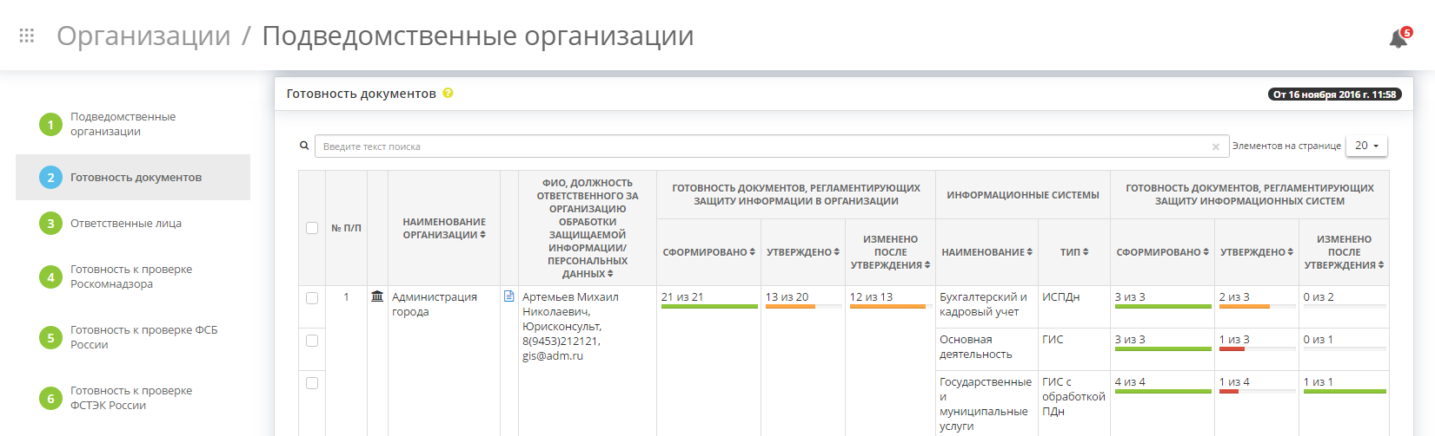
САОМ ЗИ РОСТОВСКОЙ ОБЛАСТИ. ФУНКЦИОНАЛ
МОНИТОРИНГ И КОНТРОЛЬ В ПОДВЕДОМСТВЕННЫХ УЧРЕЖДЕНИЯХ
процесса разработки, утверждения и актуализации документации
готовности к проверкам регуляторов и информирование о датах предстоящих плановых проверок
типов эксплуатируемых ИС, классов и уровней защищенности
эксплуатируемых программных комплексов
применяемых СЗИ, включая сроки действия сертификатов соответствия
наличия специалистов по защите информации
ПОСТАНОВКА И КОНТРОЛЬ ВЫПОЛНЕНИЯ ЗАДАЧ

Slide 11
САОМ ЗИ РОСТОВСКОЙ ОБЛАСТИ. РЕЗУЛЬТАТЫ
+
ПОВЫШЕНА ЭФФЕКТИВНОСТЬ РАСХОДОВАНИЯ БЮДЖЕТНЫХ СРЕДСТВ РЕГИОНА НА МЕРОПРИЯТИЯ ПО ИБ
СОЗДАН ИНСТРУМЕНТ ЦЕНТРАЛИЗОВАННОГО КОНТРОЛЯ
выполнения ГОВ и ОМСУ требований законодательства
качества разрабатываемой ОГВ и ОМСУ документации
ДОКУМЕНТАЦИЯ ПО ЗАЩИТЕ ИНФОРМАЦИИ:
типизирована, быстро актуализируется при изменениях в организации; снижена вероятность ошибок
автоматически актуализируется при изменениях законодательства, реестров и банков данных регуляторов
СПЕЦИАЛИСТЫ:
автоматизировали рутинную работу
имеют возможность постоянного повышения уровня знаний
обеспечены информационно-методической поддержкой
+
+
+

Slide 12
САОМ ЗИ РОСТОВСКОЙ ОБЛАСТИ. ПОДДЕРЖКА
ТЕХНИЧЕСКОЕ СОПРОВОЖДЕНИЕ ПЛАТФОРМЫ:
обновление функционала ПО
обновление справочников
исправление ошибок
ИНФОРМАЦИОННАЯ ПОДДЕРЖКА ПО ВОПРОСАМ:
эксплуатация САОМ ЗИ
разработка документации по защите информации
техническая защита информации и аттестация ИС
обращения граждан
подготовка и прохождение проверок
ВЕБИНАРЫ ПО ЗАЩИТЕ ИНФОРМАЦИИ
2 индивидуальных вебинара по заявке Заказчика
любые бесплатные вебинары для пользователей «АльфаДок»
ОНЛАЙН-КОНСУЛЬТАНТ
ГОРЯЧАЯ ЛИНИЯ
ЭЛЕКТРОННАЯ ПОЧТА

Slide 13
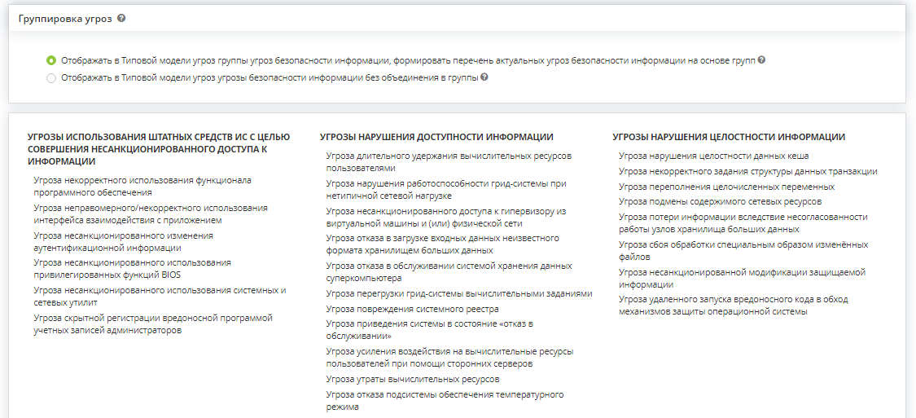
«АЛЬФАДОК». ФУНКЦИОНАЛ. НОВОЕ
ФОРМИРОВАНИЕ НОРМАТИВНОГО АКТА, ОПРЕДЕЛЯЮЩЕГО УГРОЗЫ БЕЗОПАСНОСТИ ИНФОРМАЦИИ В ВЕДОМСТВЕ, РЕГИОНЕ

Slide 14
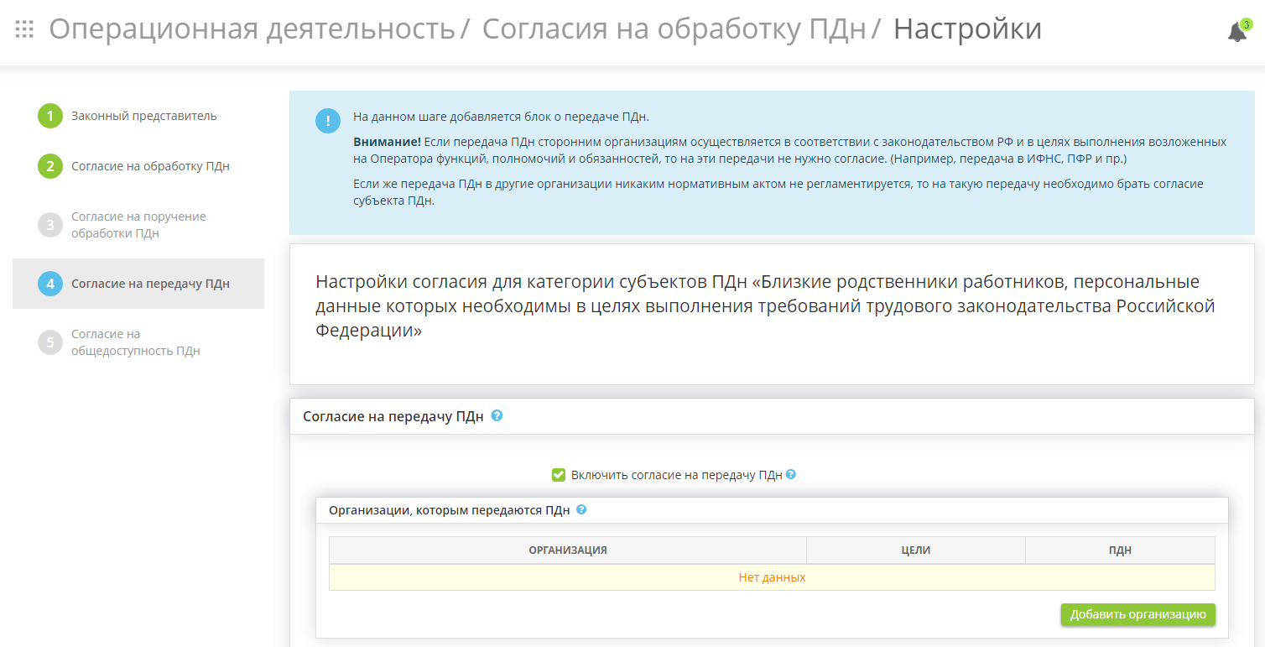
«АЛЬФАДОК». ФУНКЦИОНАЛ. НОВОЕ
МАСТЕР ФОРМИРОВАНИЯ СОГЛАСИЙ НА ОБРАБОТКУ ПДН

Slide 15
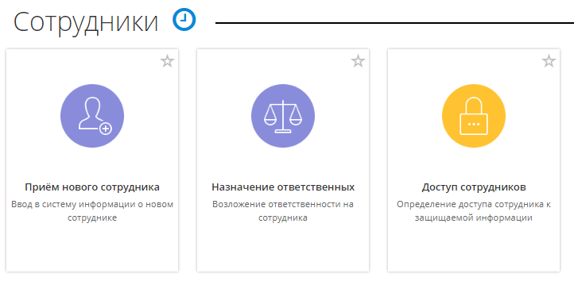
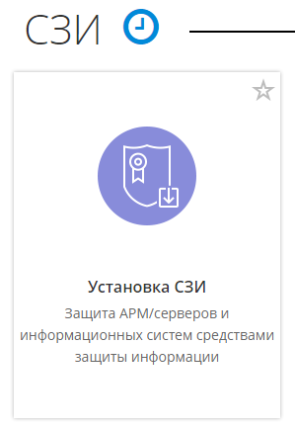
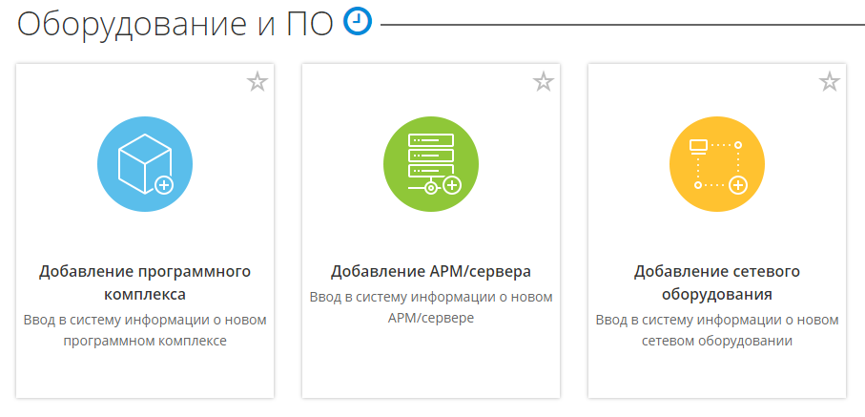
«АЛЬФАДОК». ФУНКЦИОНАЛ. НОВОЕ
НОВЫЕ РАБОЧИЕ СИТУАЦИИ

Slide 16
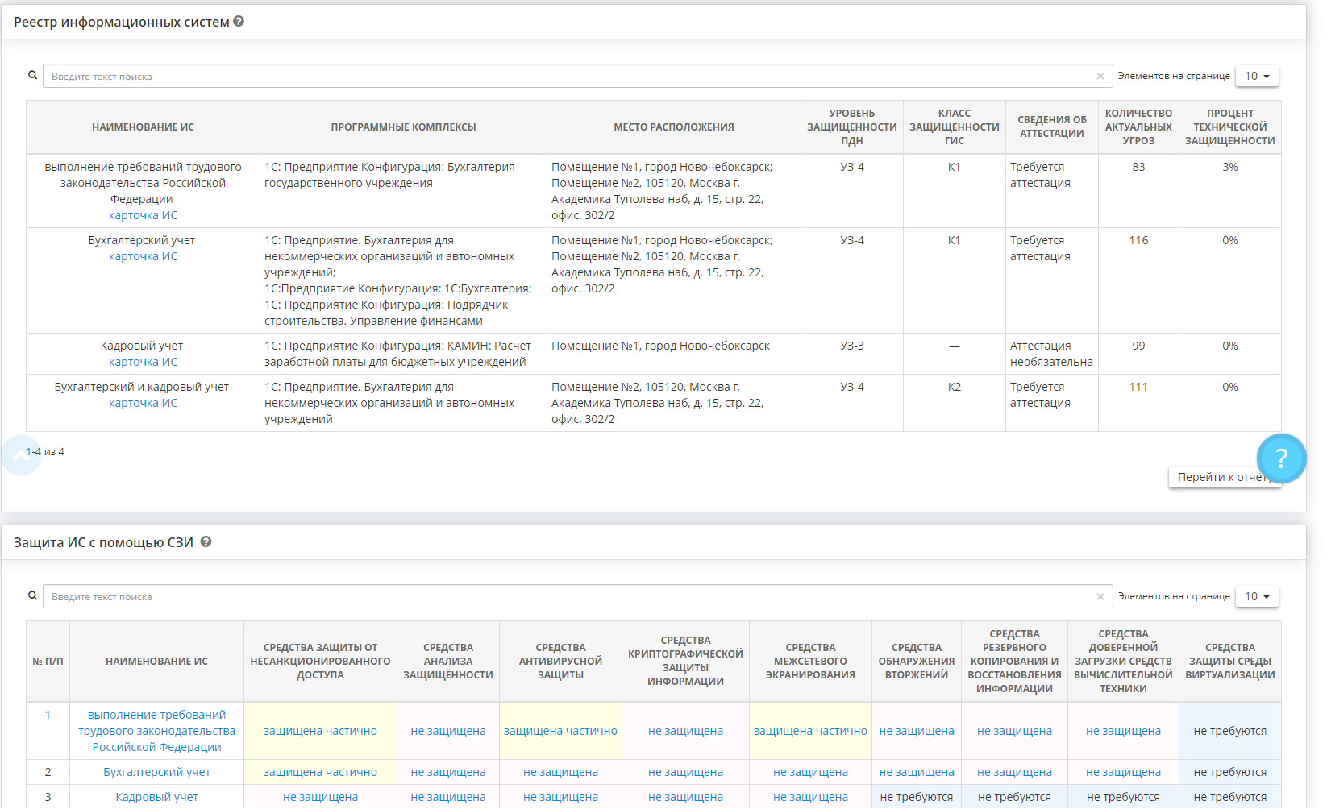
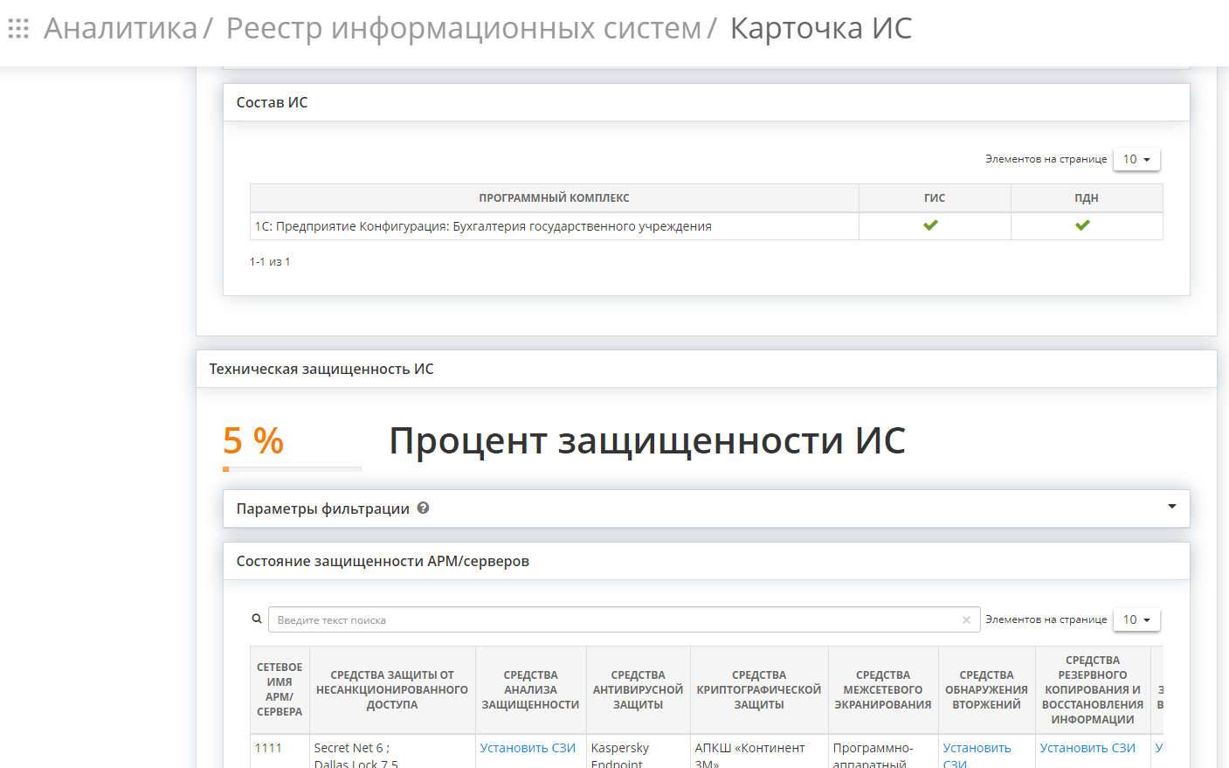
«АЛЬФАДОК». ФУНКЦИОНАЛ. НОВОЕ
РЕЕСТР ИНФОРМАЦИОННЫХ СИСТЕМ

Slide 17
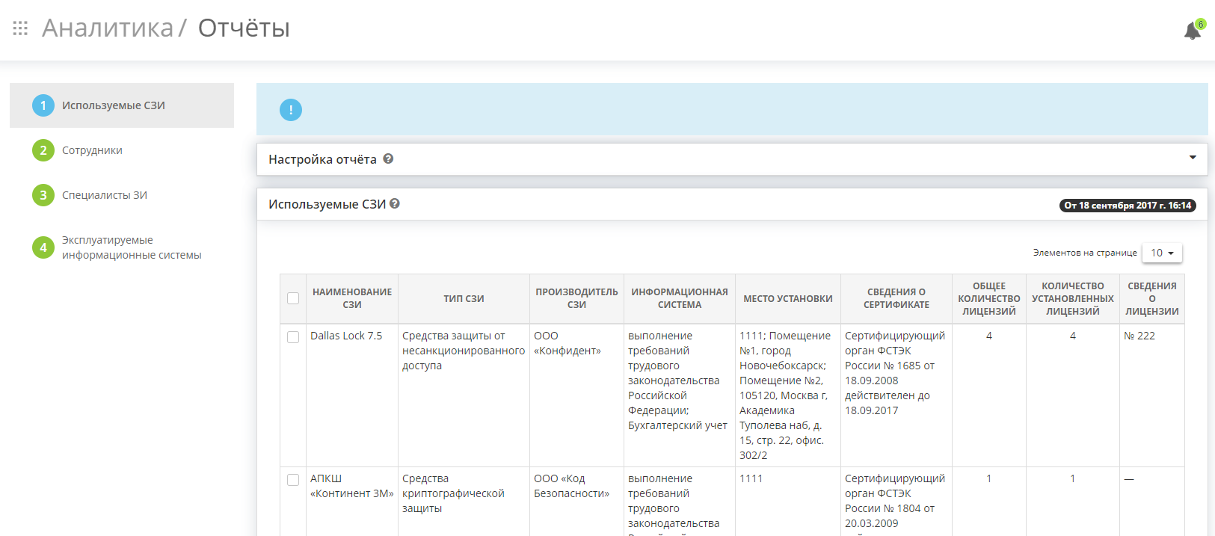
«АЛЬФАДОК». ФУНКЦИОНАЛ. НОВОЕ
АНАЛИТИКА. ОТЧЕТЫ

Slide 18
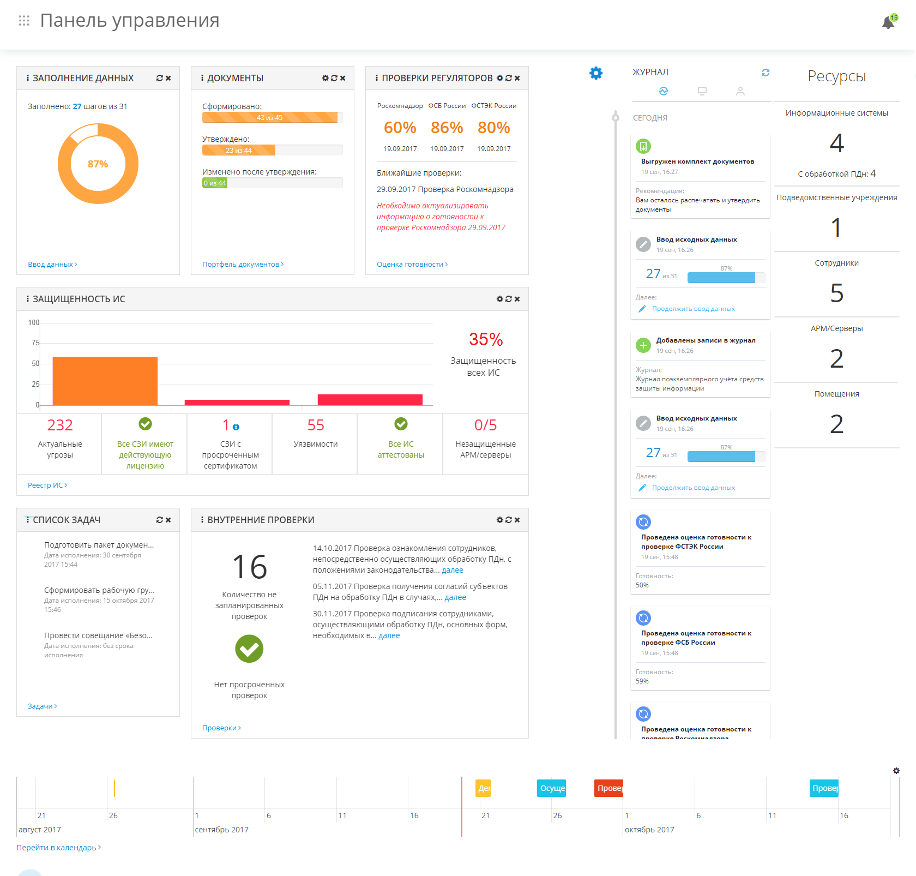
«АЛЬФАДОК». ФУНКЦИОНАЛ. НОВОЕ
ОБНОВЛЕННАЯ
ПАНЕЛЬ
УПРАВЛЕНИЯ

Slide 19
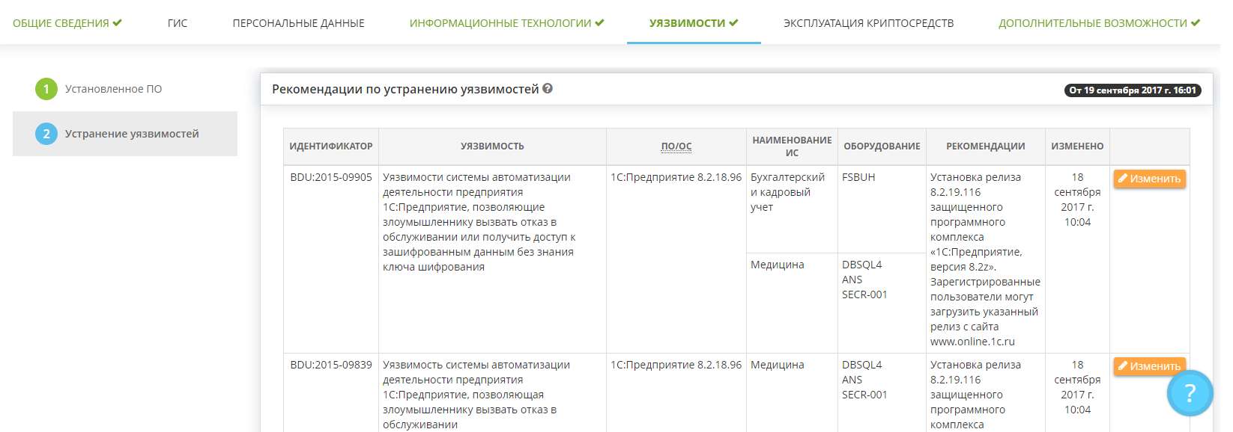
«АЛЬФАДОК». ФУНКЦИОНАЛ. НОВОЕ
ГИС. АНАЛИЗ НАЛИЧИЯ УЯЗВИМОСТЕЙ ИЗ БДУ ФСТЭК РОССИИ

Slide 20
начните работу
www.alfa-doc.ru
8 800 500 52 33
alfa@keysystems.ru

Slide 21
Спасибо за внимание!

